Slide 1

第二节 方差
第三章
一、随机变量方差的概念及性质
二、重要概率分布的方差
三、矩的概念
四、内容小结

Slide 2





一、随机变量方差的概念及性质
1. 概念的引入
方差是一个常用来体现随机变量取值分散程度的量.
实例 有两批灯泡,其平均寿命都是 E(X)=1000小时.

Slide 3
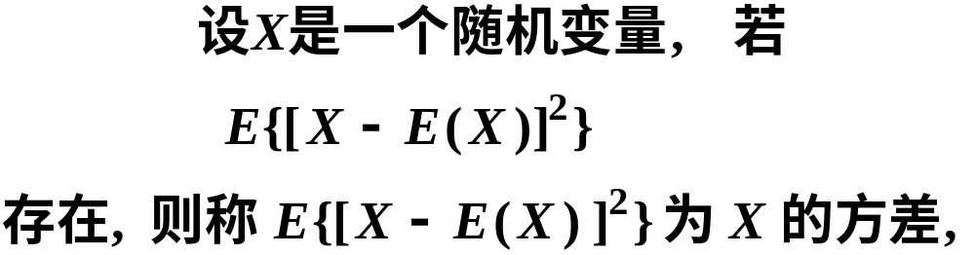
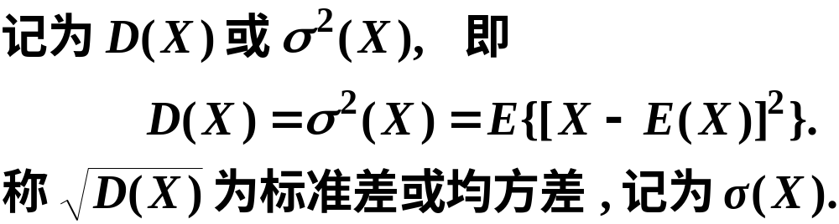
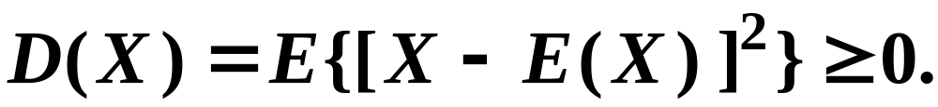
2. 方差定义
定义3.3
注
由定义知，

Slide 4
3. 方差的意义
方差D(X)是一个非负实数，常用来体现随机变量X取值分散程度的量,它反映了X偏离其数学期望的程度.
如果D(X)值大, 表示X 取值越分散,
以E(X)作为随机变量的代表性差;
(小)
(集中)
(好).

Slide 5
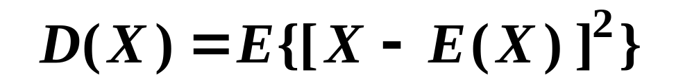
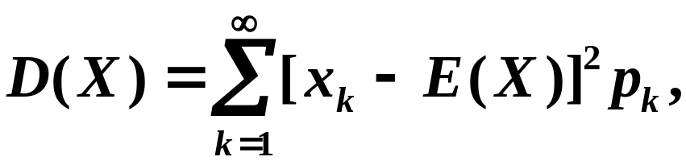
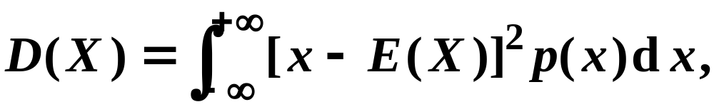

4. 随机变量方差的计算
(1) 利用定义计算
离散型随机变量的方差
连续型随机变量的方差

Slide 6

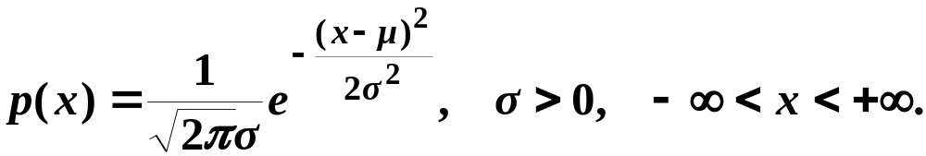

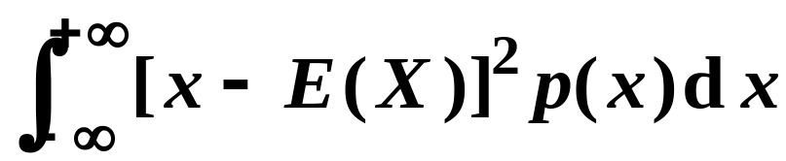

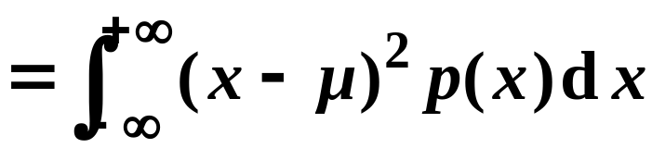
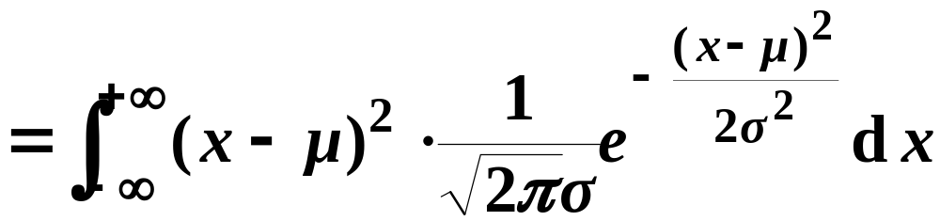
例1
证

Slide 7
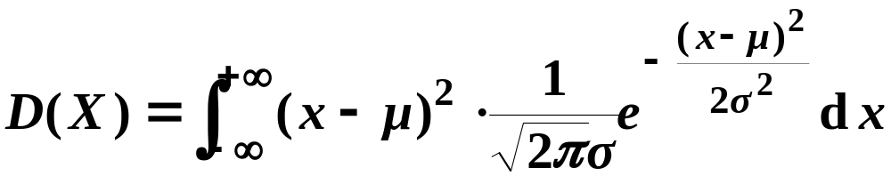
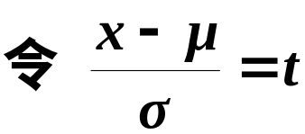
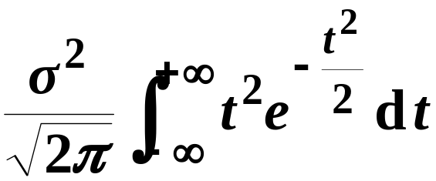
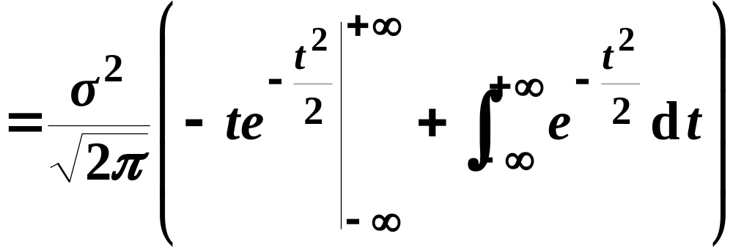
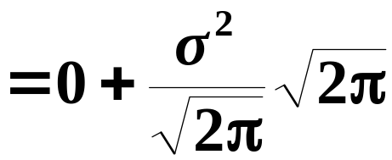



Slide 8
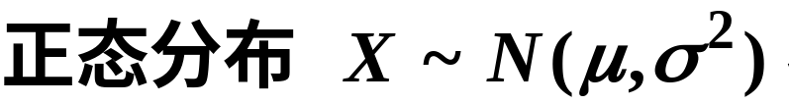
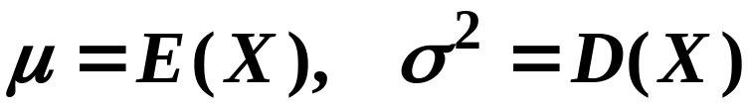




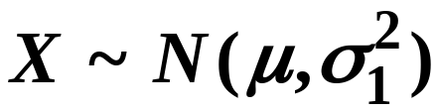
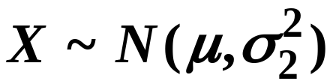
y
y
O
x
O
x

Slide 9





(2) 利用公式计算
证

Slide 10


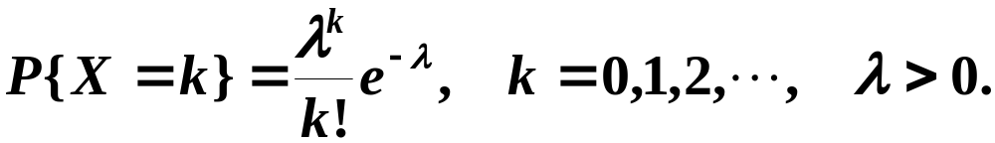


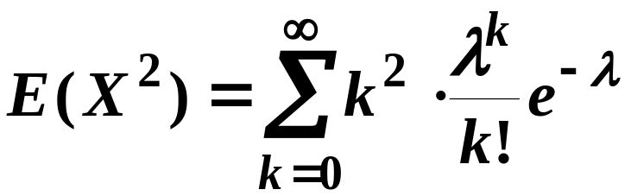
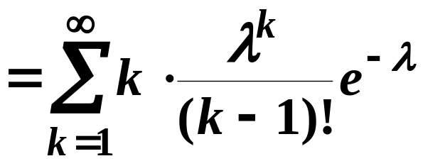
例2
解

Slide 11
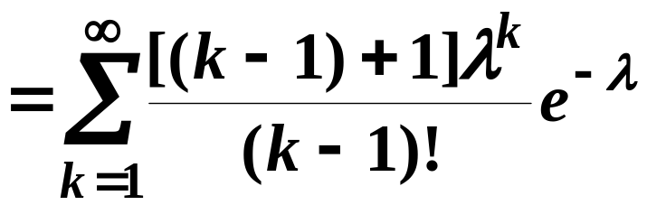
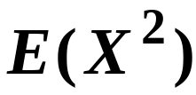
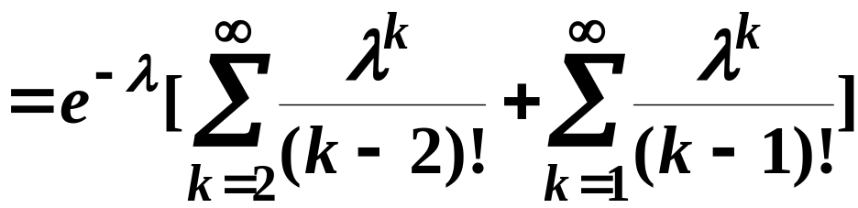
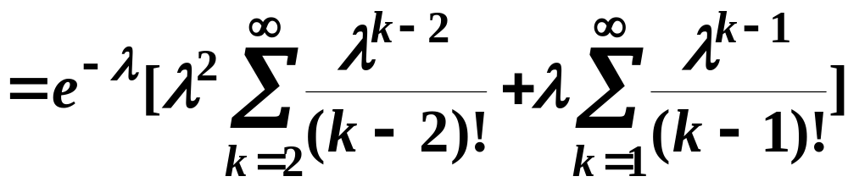
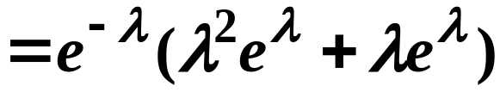

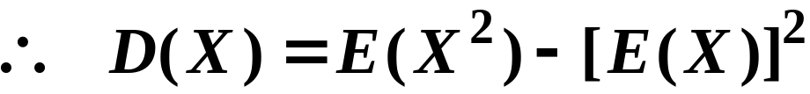




Slide 12
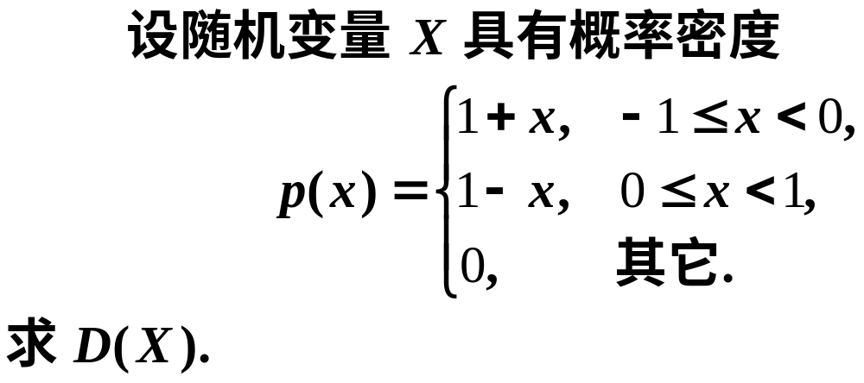
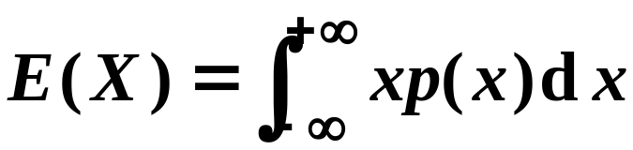
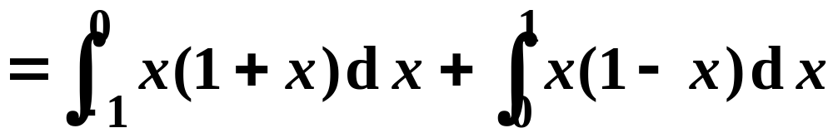

例3
解

Slide 13
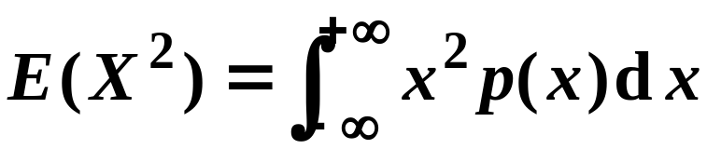
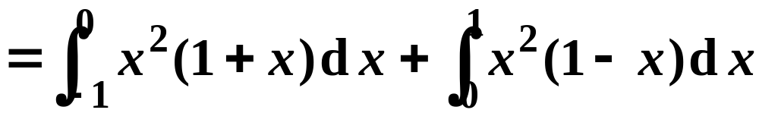

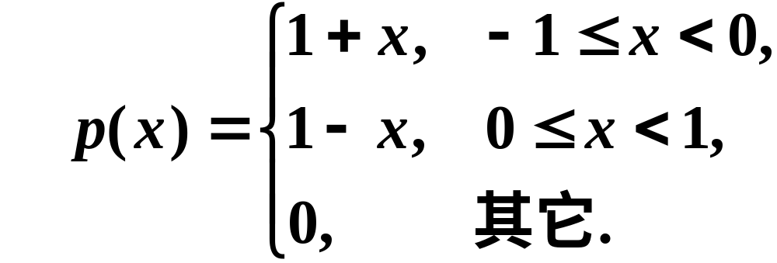


于是

Slide 14









5. 方差的性质
(1) 设 C 是常数, 则有
证
(2) 设 X 是一个随机变量, C 是常数, 则有
证

Slide 15

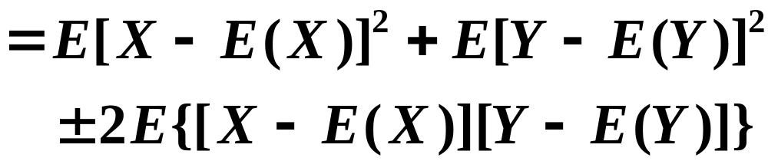

(3) 设 X, Y 相互独立, D(X), D(Y) 存在, 则
证

Slide 16
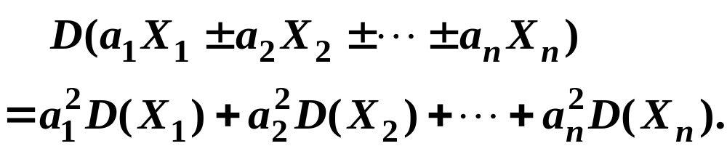
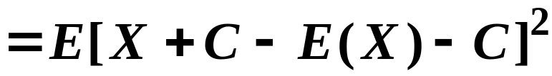

推广
证

Slide 17
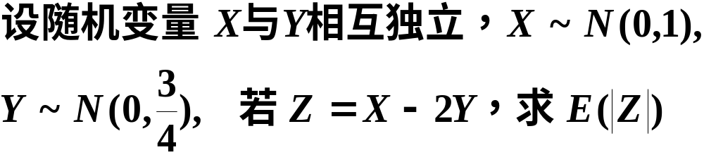

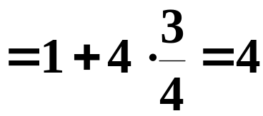
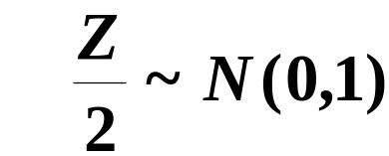


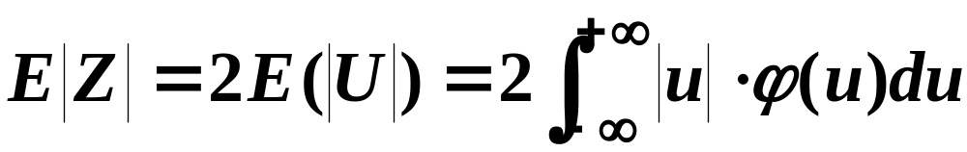
例4
解

Slide 18
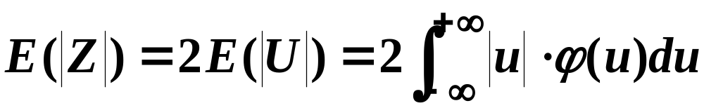
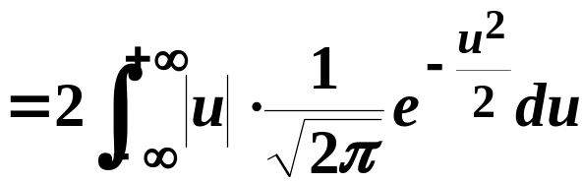
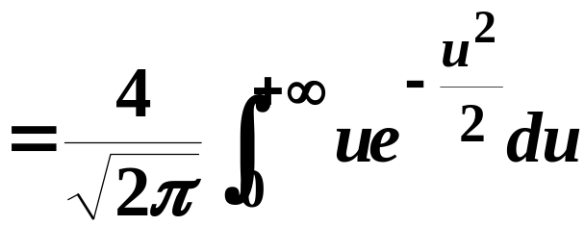
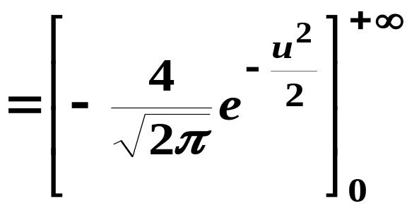
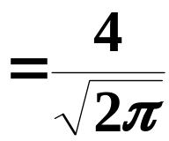
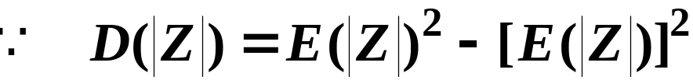
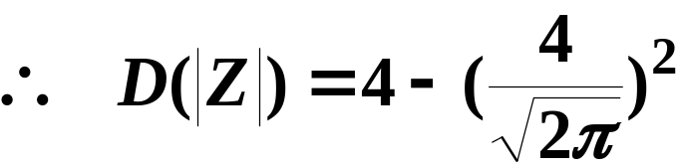
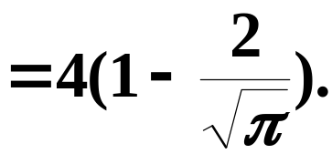

Slide 19

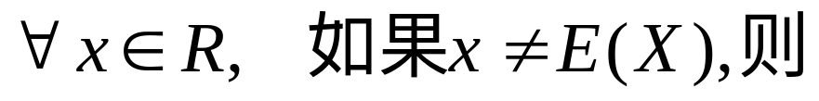






注. 此不等式表明：函数 f(x)=E(X-x)²
仅在 x=E(X)处
取得其最小值.
(5) 极值性
证
常数

Slide 20
(7) 切比谢夫不等式
契比雪夫
契比雪夫不等式

Slide 21

证
取连续型随机变量的情况来证明.
得

Slide 22

注.
切比谢夫不等式的意义：
1º 给出了在X的分布未知的情形下，估计概率
的方法；
2º 说明了D(X)的确刻划了X对E(X)的偏离程度，
由
可知： D(X)
越小(X偏离E(X)程度越小)，
这表明：X取值越集中在E(X)附近.
3º 它是大数定理的理论基础.

Slide 23


例5
已知正常男性成人血液中，每一毫升所含白细胞数的平均数是7300，均方差是700，试利用切比谢夫不等式估计：每毫升含白细胞数在5200~9400之间的概率p.
解
设 X: 每毫升血液中含白细胞数.
依题意，有

Slide 24






Slide 25





例6
证

Slide 26







Slide 27






故得

Slide 28

二、重要概率分布的方差

Slide 29


Slide 30













例7
解
依题意，有

Slide 31


注
对此题，有
事实上，一般地，若X与Y相互独立，则
证明请同学们自己完成.

Slide 32










1. 两点分布
已知随机变量 X 的分布律为
则有

Slide 33




2. 二项分布
设随机变量 X 服从参数为 n, p 二项分布,
其分布律为
则有

Slide 34







Slide 35






Slide 36






Slide 37






3. 泊松分布
则有

Slide 38



所以

Slide 39





4. 均匀分布
则有

Slide 40



结论 均匀分布的数学期望位于区间的中点.

Slide 41




5. 正态分布
则有

Slide 42






Slide 43


Slide 44


Slide 45



6. 指数分布
则有

Slide 46





Slide 47




三、矩的概念
1. 矩的定义
(1) 原点矩：
特例:
(2) 中心矩：
特例:

Slide 48



(3) 混合矩：
(4) 混合中心矩：
特例:

Slide 49




2. 说明

Slide 50


四、内容小结
1. 方差是一个常用来体现随机变量X 取值分散程度的量. 如果D(X)值大,表示X 取值分散程度大, E(X) 的代表性差; 而如果D(X)值小, 则表示X 的取值比较集中, 以E(X) 作为随机变量的代表性好.
2. 方差的计算公式

Slide 51





3. 方差的性质
4. 契比雪夫不等式

Slide 52














分 布
参数
数学期望
方差
两点分布
二项分布
泊松分布
几何分布
均匀分布
指数分布
正态分布

Slide 53

契比雪夫资料
Pafnuty Chebyshev
Born: 16 May 1821 in Okatovo, Russia
Died: 8 Dec 1894 in St Petersburg, Russia

Slide 54







备份题
例1
解

Slide 55


例2
解

Slide 56









Slide 57




因此有

Slide 58








Slide 59






例3
解

Slide 60





Slide 61





例5
解

Slide 62




